Slide 1

字符串相关
胡启炜

Slide 2
循环同构
S=abcd，那么 abcd，bcda，cdab，dabc为S串的四个循环同构字符串。
a
S串的最小表示就是字典序最小的循环同构串
d
b
c

Slide 3
如何求最小表示
设B[i]表示以长度为n的S串，第i位为起始的循环同构串，那么朴素的做法是比较这n个串，找出其中字典序最小的一个。
S=“bacacabc”
B[2]=“acacabcb”
B[4]=“acabcbac”
显然B[2][3]>B[4][3]，B[2]不是S的最小表示，同时我们令1<=P<=3，B[2+p]>B[4+p]。
推广开来，B[i]，B[j]在B[i][k]与B[j][k]处不相等，设B[i][k]>B[j][k],则B[i] B[i+1]……B[i+k]都不是S串的最小表示。

Slide 4
最小表示法
初始化i=1 ，j=2。
直接比较B[i]和B[j]两个循环同构
当B[i][k]!=B[j][k]时，如果B[i][k]>B[j][k]令i=i+k+1。否则j=j+k+1。
当i>n或j>n时B[min(i,j)]即为最小表示。
如果扫描了n个字符后仍然相等，说明S有循环元，此时B[min(i,j)]即为最小表示。

Slide 5
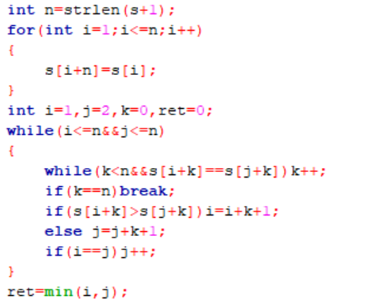

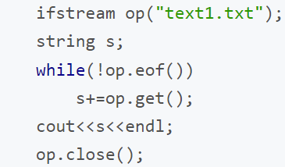

Slide 6
Trie树(字典树)
定义：又称字典树，单词查找树或者前缀树，是一种用于快速检索的多叉树结构，常常用来保存字符串集合。如英文字母的字典树是一个26叉树，数字的字典树是一个10叉树。如下图就是一个trie树，表示的字符串集合为{a,to,tea,ted,ten,i,inm}，每个单词的结束位置对应一个“单词节点”。反过来，从根节点到每个单词结点的路径上所有字母链接而成的字符串就是
该结点对应的字符串。
在程序上，将根结点编号为0，然后用一个
数组来保存每个结点的所有子节点，用下
标直接存取。
root
t
i
a
i
o
e
n
to
a
d
n
m
tea
ted
ten
inm

Slide 7
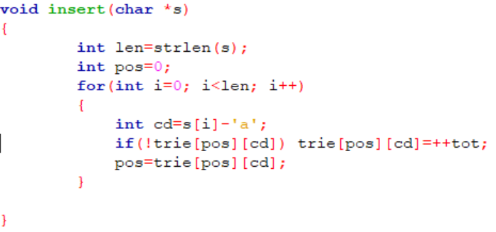

Slide 8
AC自动机算法：
AC自动机是用来处理多串匹配问题的，即给你很多串，再给你一篇文章，让你在文章中找这些串是否出现过，在哪出现。
例如：求出模式集合{"nihao","hao","hs","hsr"}在给定文本"sdmfhsgnshejfgnihaofhsrnihao"中所有可能出现的位置。
也许你考虑过AC自动机名字的含义，我也有过同样的想法。你现在已经知道KMP了，他之所以叫做KMP，是因为这个算法是由Knuth、Morris、Pratt三个提出来的，取了这三个人的名字的头一个字母。那么AC自动机也是同样的，他是Aho-Corasick。所以不要再YY地认为AC自动机是AC(cept)自动机，虽然他确实能帮你AC一点题目。

Slide 9
AC自动机
使用Aho-Corasick算法需要三步：
1.建立模式的trie树
2.给trie添加失败路径(Fail指针)
3.根据AC自动机，搜索待处理的文本

Slide 10
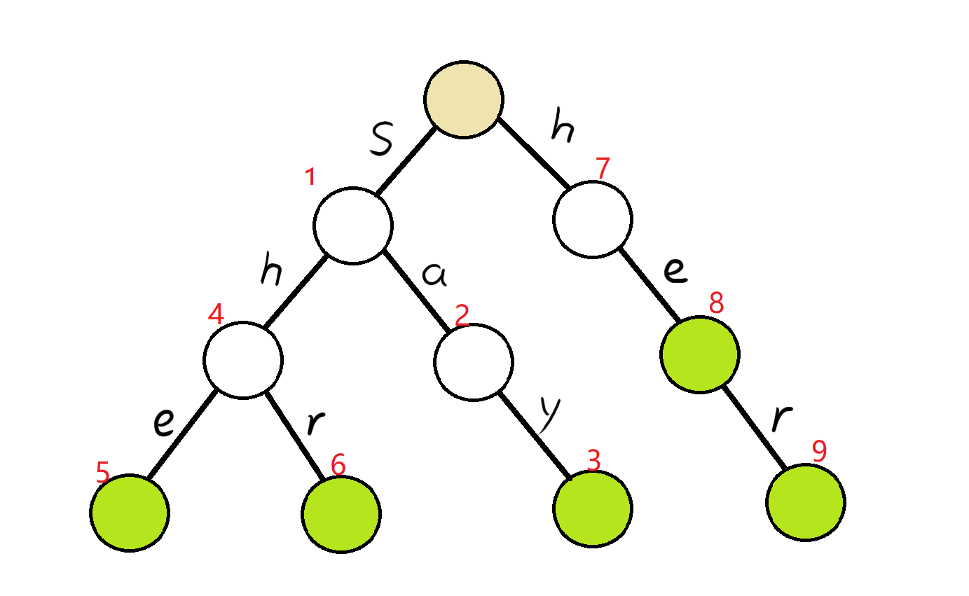
运用上面字典树的知识，我们可以将下面五个串很轻松的建立如右图所示字典树：
say
she
shr
he
her
同样，最上面黄色节点表示根，下方
绿色节点表示串结束标记，红色数字
代表在建树的时候节点的编号

Slide 11
AC自动机(Fail指针)：
构造失败指针的过程概括起来就一句话：
设这个节点上的字母为C，沿着他父亲的Fail指针，直到走到一个节点，他的儿子中也有字母为C的节点。然后把当前节点的失败指针指向那个字母也为C的儿子。如果一直走到了root都没找到，那就把Fail指针指向root
并且，我们可以证明，对于任何一个Fail指针所指向的节点，其深度必定是小于Fail指针指出的节点，其证明如下：
设有A->B这么一个Fail指针，由定义，B一定是A的后缀，所以deep_A≥deep_B，
且当deep_A=deep_B时，易得出A节点所表示字符串与B表示字符串完全相等，即当前Fail指针是由A指向自己的，显然，这样没有意义

Slide 13
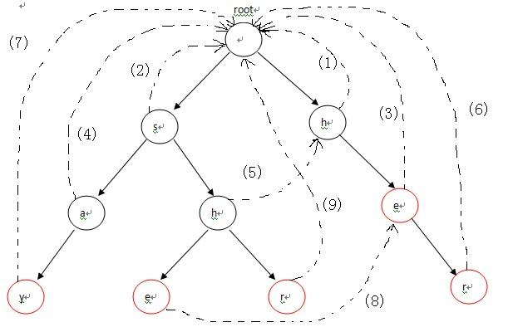
那么对于上面的字典树，我们可以得到以下Fail指针
虚线表示失配指针

Slide 14
yasherhs
看一下模式匹配这个详细的流程，其中模式串为yasherhs。对于i=0,1。Trie中没有对应的路径，故不做任何操作；i=2,3,4时，指针p走到左下节点e。因为节点e的count信息为1，所以cnt+1，并且讲节点e的count值设置为-1，表示改单词已经出现过了，防止重复计数，最后temp指向e节点的失败指针所指向的节点继续查找，以此类推，最后temp指向root，退出while循环，这个过程中count增加了2。表示找到了2个单词she和he。当i=5时，程序进入第5行，p指向其失败指针的节点，也就是右边那个e节点，随后在第6行指向r节点，r节点的count值为1，从而count+1，循环直到temp指向root为止。最后i=6,7时，找不到任何匹配，匹配过程结束。

Slide 15
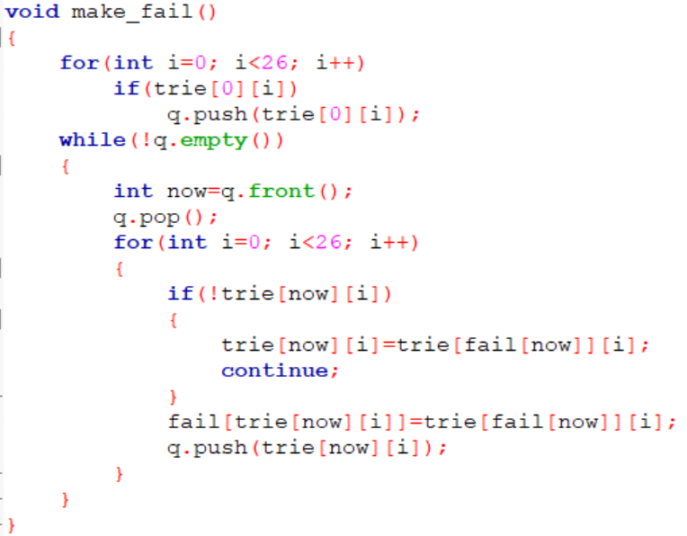
那么根据上述Fail指针构造方法，我们可以很简单的设计一个bfs程序来解决这个问题：

Slide 16
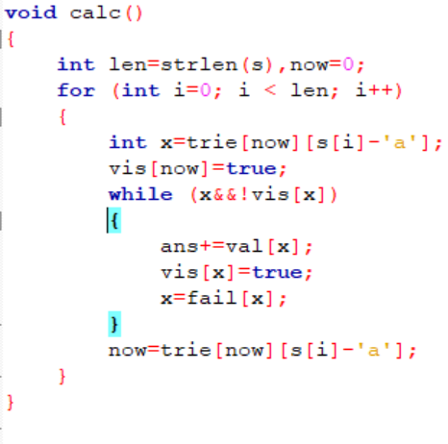
而对于答案的统计，我们只需遍历这个串，根据trie树中所记录的额信息，确定下一步的转移即可
特别注意，对于在trie树中已经遍历的节点，我们必须标记，以免重复走到而导致的超时和答案错误

